Slide 1

Séance 3
Introduction à l’analyse univariée
Méthodes Quantitatives en Sciences Sociales
Campus Saint-Germain-en-Laye - Printemps 2026

Slide 2
SÉANCE 3 Introduction à l’analyse univariée
Rappels du cours précédent
Qu’est-ce qu’une population-cible?
L’ensemble des individus/unités statistiques d’intérêt pour l’étude.
Qu’est-ce qu’un échantillon?
Un sous-ensemble d'individus/unités de la population-cible sur lesquelles la ou le chercheur.e dispose d’informations et travaille réellement.
Qu’est-ce que l’échantillonnage? Donnez moi des exemples de méthodes d’échantillonnages
L’échantillonnage désigne les méthodes de sélection de l'échantillon.
Il y a deux grandes groupes de méthodes qui s’opposent :
échantillonnage aléatoire :
simple,
stratifié (tirage aléatoire d’individus au sein de groupes)
ou par grappe (tirage aléatoire de groupes d’individus)
échantillon empirique:
échantillonnage par quota (le plus courant, le plus utilisé pour les sondages d’opinion)
échantillons de convenance, de volontaires
Quelle propriété doit avoir l’échantillon pour qu’il nous permette d’estimer la valeur pour la population cible?
Il doit être représentatif de la population cible, s’il ne l’est pas on dit qu’il est biaisé.

Slide 3
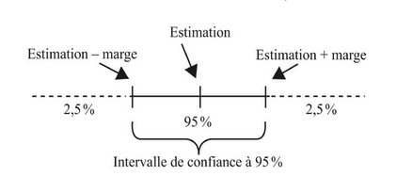
SÉANCE 3 Introduction à l’analyse univariée
Rappels du cours précédent
Comment estime-t-on la valeur pour la population cible à partir des données de l’échantillon?
Par des méthodes d’inférence statistique, qui permette d’estimer la marge d’erreur de l’estimation faite sur l’échantillon.
Qu’est-ce qu’un intervalle de confiance ?
Un intervalle qui permet d’estimer l’incertitude de
la mesure obtenu sur l’échantillon quand on veut la
généraliser à la population-cible.
Qu’est-ce que veut dire un intervalle de confiance à un niveau de confiance de 95% ?
“Si on tire des échantillons de manière répétée, dans 95 % des échantillons, les IC (construits à partir de la même procédure) contiendront la vraie valeur”
De quoi dépend l’intervalle de confiance (IC) ?
De l'effectif de l’échantillon: plus le nombre d’individus est grand dans l’échantillon plus l’estimation est précise (donc l’IC est petit)
Du niveau de confiance choisi: plus le niveau de confiance est grand, plus l’IC est grand (car la marge d’erreur est plus large pour assurer une plus grande probabilité de contenir la vraie valeur)
De la dispersion de la quantité d’intérêt: plus il y a de dispersion (d’hétérogénéité) dans l’échantillon, il y a d’incertitude (donc plus l’IC est grand)

Slide 4
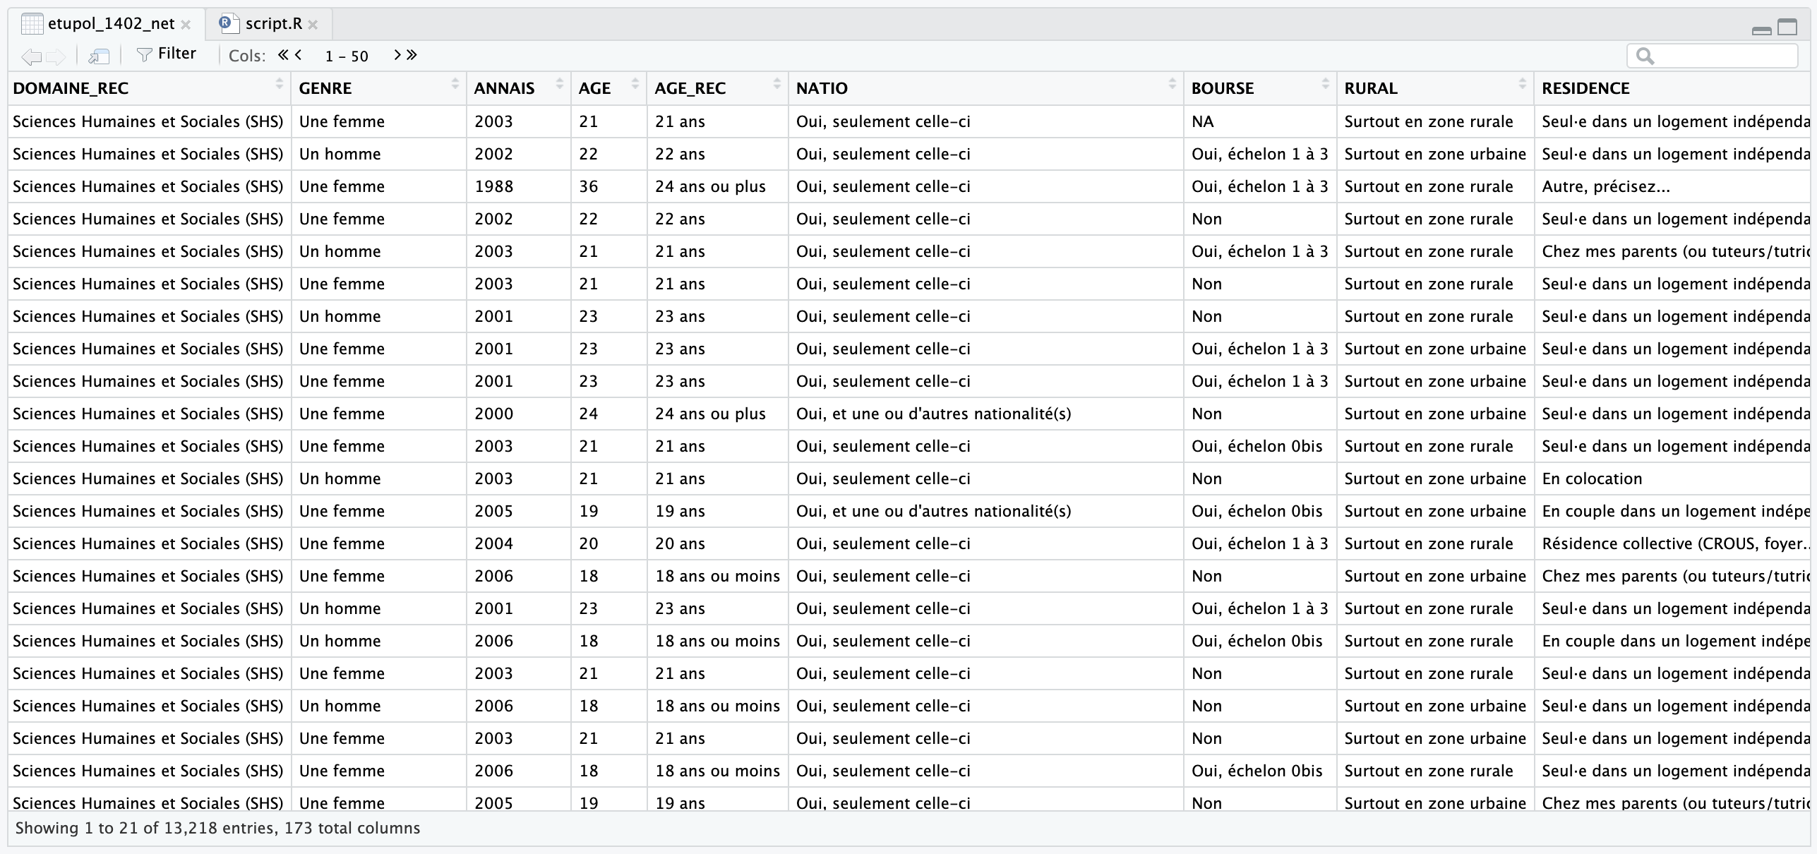
SÉANCE 3 Introduction à l’analyse univariée
Introduction à l’analyses statistique
Pourquoi l’analyse statistique ?
Extrait de la base de données Engagements, politisation et réseaux sociaux (collectif POF)
Des méthodes pour synthétiser l’information, faire face aux nombre conséquent de données.
Ronald Fisher ‘’The objective of statistical methods is the reduction of data”

Slide 5
SÉANCE 3 Introduction à l’analyse univariée
Définitions
L'analyse univariée consiste à examiner chaque variable, une par une, afin d’obtenir des statistiques descriptives (moyenne, médiane, par exemple).
L'analyse bivariée consiste à examiner les associations entre des paires de variables et à essayer de comprendre comment ces associations fonctionnent (par exemple, le coefficient de corrélation de Pearson, le test du Khi-deux). L’analyse bivariée contient aussi des tableaux croisés (de contingence)
L'analyse multivariée consiste, entre autres, à comprendre les effets de plus d'une variable indépendante à la fois sur une variable dépendante (régression, par exemple).

Slide 6
SÉANCE 3 Introduction à l’analyse univariée
Plan de la séance
I- Types de variables
Variables quantitatives (discrètes et continues), variables qualitatives (factors, nominales, ordinales), variable ordinale et d’intervalles
II- Indicateurs de tendance centrale
Mode, médiane, moyenne et moyenne pondérée
III- Indicateurs de dispersion
Ecart-type, variance, quartiles et écart interquartile, loi normale, déciles (intervalle et rapport)
IV- Calcul et lecture de pourcentages
Pourcentage de répartition, conversion de % en nombre, taux de variation

Slide 7
PARTIE 1
1/12
SÉANCE 3 Introduction à l’analyse univariée
I- Types de variables
Variable
Catégorielle
(qualitative)
Numérique
Nominale
Ordinale
Discrète
Continue

Slide 8
PARTIE 1
2/12
SÉANCE 3 Introduction à l’analyse univariée
1. Variables numériques
Une variable numérique est une variable qui renvoie à une grandeur mesurable pouvant être exprimée par des nombres.
Elles peuvent être discrètes ou continues.

Slide 9

PARTIE 1
2/12
SÉANCE 3 Introduction à l’analyse univariée
1. Variables quantitatives ou numérique
Une variable numérique est une variable qui renvoie à une grandeur mesurable pouvant être exprimée par des nombres.
Variables numériques discrètes
Les variables numériques discrètes sont des variables dont les valeurs sont dénombrables et ont un nombre fini de possibilités.
Les valeurs sont souvent (mais pas toujours) des nombres entiers (les nombres entiers sont des données numériques sans décimales).

Slide 10
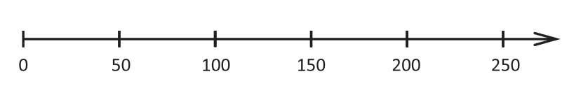
PARTIE 1
2/12
SÉANCE 3 Introduction à l’analyse univariée
1. Variables quantitatives ou numérique
Une variable numérique est une variable qui renvoie à une grandeur mesurable pouvant être exprimée par des nombres.
Variables numériques discrètes
Les variables numériques discrètes sont des variables dont les valeurs sont dénombrables et ont un nombre fini de possibilités.
Les valeurs sont souvent (mais pas toujours) des nombres entiers (les nombres entiers sont des données numériques sans décimales).
Variables numériques continues
En revanche, les variables numériques continues sont des variables dont les valeurs ne sont pas dénombrables et qui ont un nombre infini de possibilités.

Slide 11
PARTIE 1
2/12
SÉANCE 3 Introduction à l’analyse univariée
1. Variables quantitatives ou numérique
Une variable numérique est une variable qui renvoie à une grandeur mesurable pouvant être exprimée par des nombres.
Variables quantitatives discrètes
Les variables numériques discrètes sont des variables dont les valeurs sont dénombrables et ont un nombre fini de possibilités.
Les valeurs sont souvent (mais pas toujours) des nombres entiers (les nombres entiers sont des données numériques sans décimales).
Variables quantitatives continues
En revanche, les variables numériques continues sont des variables dont les valeurs ne sont pas dénombrables et qui ont un nombre infini de possibilités.
Avez-vous des exemples de variables discrètes ou continues ?

Slide 12
PARTIE 1
2/12
SÉANCE 3 Introduction à l’analyse univariée
1. Variables numériques - Exemples
Variables discrètes
Variables continues
Nombre d'enfants par famille,
Nombre d’habitants d'un pays
Nombre d’arrêt d’un bus en une heure
L’âge révolu
Même s'il faut beaucoup de temps pour compter les habitants d'un grand pays, cela reste techniquement faisable.
Pour tous les exemples, le nombre de possibilités est fini. Quel que soit le nombre d'enfants dans une famille, il ne sera jamais de 3,58 ou de 7,912 ; le nombre de possibilités est donc fini et donc dénombrable.

Slide 13
PARTIE 1
2/12
SÉANCE 3 Introduction à l’analyse univariée
1. Variables numériques - Exemples
Variables discrètes
Variables continues
l'âge continu,
le poids,
la taille
le temps,
la température
Pour simplifier, nous utilisons généralement les années, les kilogrammes et les centimètres pour désigner respectivement l'âge, le poids et la taille. Mais, un homme de 28 ans peut en réalité avoir 28 ans, 7 mois, 16 jours, 3 heures, 4 minutes, 5 secondes.
Pour toutes les mesures, nous nous arrêtons généralement à un niveau de granularité standard, mais rien (sauf nos outils de mesure) ne nous empêche d'aller plus loin, ce qui conduit à un nombre infini de valeurs potentielles. Le fait que les valeurs puissent prendre un nombre infini de possibilités les rend indénombrables.
Nombre d'enfants par famille,
Nombre d’habitants d'un pays
Nombre d’arrêt d’un bus en une heure
L’âge révolu
Même s'il faut beaucoup de temps pour compter les habitants d'un grand pays, cela reste techniquement faisable.
Pour tous les exemples, le nombre de possibilités est fini. Quel que soit le nombre d'enfants dans une famille, il ne sera jamais de 3,58 ou de 7,912 ; le nombre de possibilités est donc fini et donc dénombrable.

Slide 14
PARTIE 1
2/12
SÉANCE 3 Introduction à l’analyse univariée
1. Variables numériques - Exemples
Variables discrètes
Variables continues
l'âge continu,
le poids,
la taille
le temps,
la température
Pour simplifier, nous utilisons généralement les années, les kilogrammes et les centimètres pour désigner respectivement l'âge, le poids et la taille. Mais, un homme de 28 ans peut en réalité avoir 28 ans, 7 mois, 16 jours, 3 heures, 4 minutes, 5 secondes.
Pour toutes les mesures, nous nous arrêtons généralement à un niveau de granularité standard, mais rien (sauf nos outils de mesure) ne nous empêche d'aller plus loin, ce qui conduit à un nombre infini de valeurs potentielles. Le fait que les valeurs puissent prendre un nombre infini de possibilités les rend indénombrables.
Nombre d'enfants par famille,
Nombre d’habitants d'un pays
Nombre d’arrêt d’un bus en une heure
L’âge révolu
Même s'il faut beaucoup de temps pour compter les habitants d'un grand pays, cela reste techniquement faisable.
Pour tous les exemples, le nombre de possibilités est fini. Quel que soit le nombre d'enfants dans une famille, il ne sera jamais de 3,58 ou de 7,912 ; le nombre de possibilités est donc fini et donc dénombrable.
→ Attention: on peut choisir de rendre discrète une variable continue pour simplifier l’analyse.
Ex: l'âge est une variable continue (9,7 ans), mais on utilise le plus souvent l’âge révolu (le dernier anniversaire: 9 ans)

Slide 15
PARTIE 1
7/12
SÉANCE 3 Introduction à l’analyse univariée
2. Variables catégorielles
Par opposition aux variables numériques, les variables catégorielles (également appelées variables facteurs dans R) sont des variables qui ne sont pas numériques et dont les valeurs renvoient à des catégories, des modalités ou des niveaux.
≠Contrairement aux variables numériques qui mesurent généralement une quantité.
Elles sont divisées en deux types : nominales et ordinales.

Slide 16
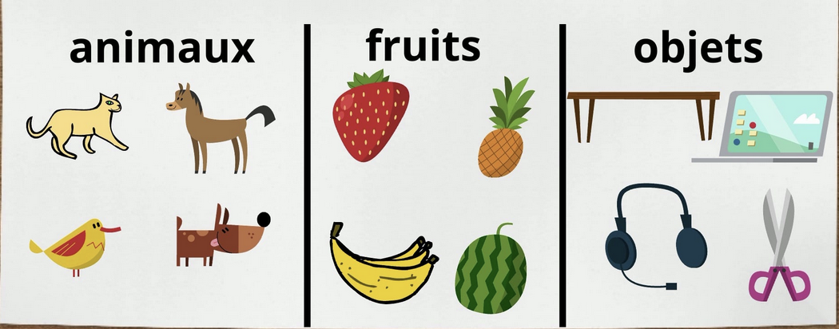
PARTIE 1
7/12
SÉANCE 3 Introduction à l’analyse univariée
2. Variables catégorielles
Par opposition aux variables numériques, les variables catégorielles (également appelées variables facteurs dans R) sont des variables qui ne sont pas numériques et dont les valeurs renvoient à des catégories, des modalités ou des niveaux.
Variables nominales
Un variable nominale catégorielle pour laquelle aucun ordre n'est possible ou implicite dans les niveaux.

Slide 17
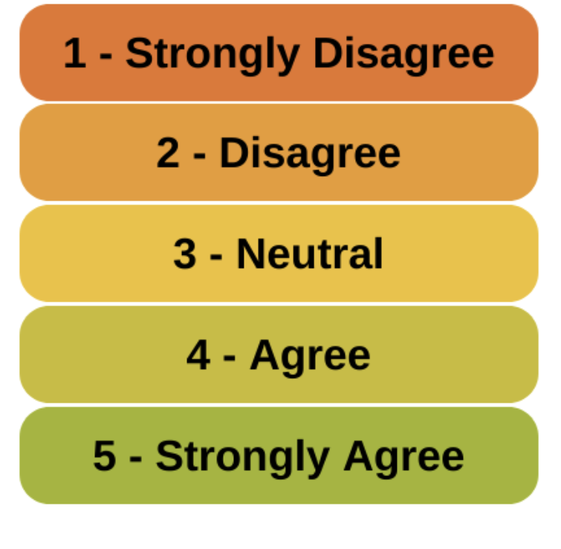
PARTIE 1
7/12
SÉANCE 3 Introduction à l’analyse univariée
2. Variables catégorielles ou qualitatives
Par opposition aux variables numériques, les variables catégorielles (également appelées variables facteurs dans R) sont des variables qui ne sont pas numériques et dont les valeurs renvoient à des catégories, des modalités ou des niveaux.
Variables nominales
Un variable catégorielle nominale pour laquelle aucun ordre n'est possible ou implicite dans les niveaux.
Variables ordinales
En revanche, une variable catégorielle ordinale est une variable catégorielle dont les niveaux impliquent un ordre.
Avez-vous des exemples de variables nominales et ordinales ?

Slide 18
PARTIE 1
8/12
SÉANCE 3 Introduction à l’analyse univariée
1. Variables catégorielles - Exemples
Variables nominales
Sexe: Il n’y a pas d’ordre entre femme, homme (ou non-binaire).
La couleur des yeux (bleus, verts, marron…)
Exemple de l’enquête usage sociaux du temps (UST): 1. Cette année vous êtes inscrit.e à:
Le Havre/Nanterre/Nantes/Paris 8
Une variable nominale peut avoir entre deux niveaux (femme/homme, oui/non) et un grand nombre de niveaux (Cette année dans quelle filière êtes-vous inscrit.e ?).

Slide 19
PARTIE 1
8/12
SÉANCE 3 Introduction à l’analyse univariée
1. Variables catégorielles - Exemples
Variables nominales
Variables ordinales
Evaluation d’opinion
Evaluation subjective de la
santé: Sur l’échelle
médiocre
raisonnable
bonne ou excellente
Gravité des accidents de la route:
- “accidents légers”
- “accidents modérés”
- “accidents mortels”
Le niveau de diplôme
Ce sont des variables qualitatives ordinales car il existe un ordre clair dans les niveaux.
Sexe: Il n’y a pas d’ordre entre femme, homme (ou non-binaire).
La couleur des yeux (bleus, verts, marron…)
Exemple de l’enquête ETUPOL : 1. Cette année vous êtes inscrit.e à:
Le Havre/Nanterre/Nantes/Paris 8
Une variable nominale peut avoir entre deux niveaux (femme/homme, oui/non) et un grand nombre de niveaux (Cette année dans quelle filière êtes-vous inscrit.e ?).

Slide 20
PARTIE 1
8/12
SÉANCE 3 Introduction à l’analyse univariée
1. Variables catégorielles - Exemples
Variables nominales
Variables ordinales
Evaluation d’opinion
Evaluation subjective de la
santé: Sur l’échelle
médiocre
raisonnable
bonne ou excellente
Gravité des accidents de la route:
- “accidents légers”
- “accidents modérés”
- “accidents mortels”
Le niveau de diplôme
Ce sont des variables qualitatives ordinales car il existe un ordre clair dans les niveaux.
Sexe: Il n’y a pas d’ordre entre femme, homme (ou non-binaire).
La couleur des yeux (bleus, verts, marron…)
Exemple de l’enquête usage sociaux du temps (UST): 1. Cette année vous êtes inscrit.e à:
Le Havre/Nanterre/Nantes/Paris 8
Une variable nominale peut avoir entre deux niveaux (femme/homme, oui/non) et un grand nombre de niveaux (Cette année dans quelle filière êtes-vous inscrit.e ?).
→ Attention: La différence entre les deux n’est pas toujours évidente et relève souvent d’un choix, ex: les CSP (Catégories socio-professionnelles)
Peuvent être analysée hiérarchiquement (mais comment hiérarchiser cadres et professions libérales?), ou de manière nominale.

Slide 21
PARTIE 1
11/12
SÉANCE 3 Introduction à l’analyse univariée
Variables ordinales et variables numériques
Les variables ordinales peuvent prendre une forme numérique/quantitative, par exemple une échelle d’opinion ou de satisfaction allant de 1 à 5.
Dans ce cas, il s’agit avant tout d’une variable qualitative ordinale. On pourrait considérer la considérer comme une variable quantitative et discrète. Mais cela supposerait que cet opinion peut se mesurer sur une échelle comparable pour tous et que les distances sont égales entre 1 et 2 = entre 2 et 3 etc.. Une hypothèse forte à justifier!
🡪
Une variable numérique peut être traitée comme une variable catégorielle ordinale. Il peut être intéressant de la découper en plusieurs catégories,
les tranches d'âge: [10-15 ans], [16-20 ans], [21-25 ans], [plus de 25 ans].
Une variable catégorielle peut (en le justifiant) être traitée comme une variable numérique, par exemple lorsque la catégorie est un intervalle
On peut lui attribuer le milieu de l’intervalle, UST: 49. La semaine dernière combien avez vous consacré aux tâches suivantes? 0 à 30min/ 30 à 60min/ 1 à 2h/ 2 à 4h/ +4h.
A retenir : le caractère d'une variable ne renvoie pas uniquement au caractère intrinsèque de ce qui est mesuré, mais aussi comment on veut l’analyser !
🡪

Slide 22
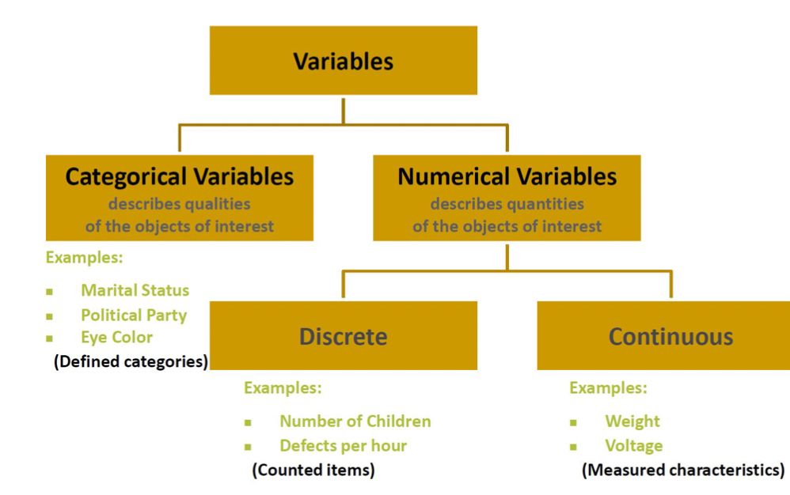
PARTIE 1
12/12
SÉANCE 3 Introduction à l’analyse univariée
Types de variables

Slide 23
PARTIE 2
1/16
SÉANCE 3 Introduction à l’analyse univariée
Comment synthétiser l’information ?
L’analyse univariée
Comment synthétiser l’information pour une variable ?
Extrait de la base de données Usage Social du Temps (collectif POF)

Slide 24
PARTIE 2
1/16
SÉANCE 3 Introduction à l’analyse univariée
Comment synthétiser l’information ?
L’analyse univariée
Comment synthétiser l’information d’une variable ?
Il y a deux grands type d’indicateurs:
Indicateurs de tendance centrale
Une mesure permettant de situer le point central d’une série statistique.
Indicateurs de dispersion
Mesure de la variabilité des valeurs d’une série de données statistique.
Illustrer avec l’enquête ETUPOL

Slide 25
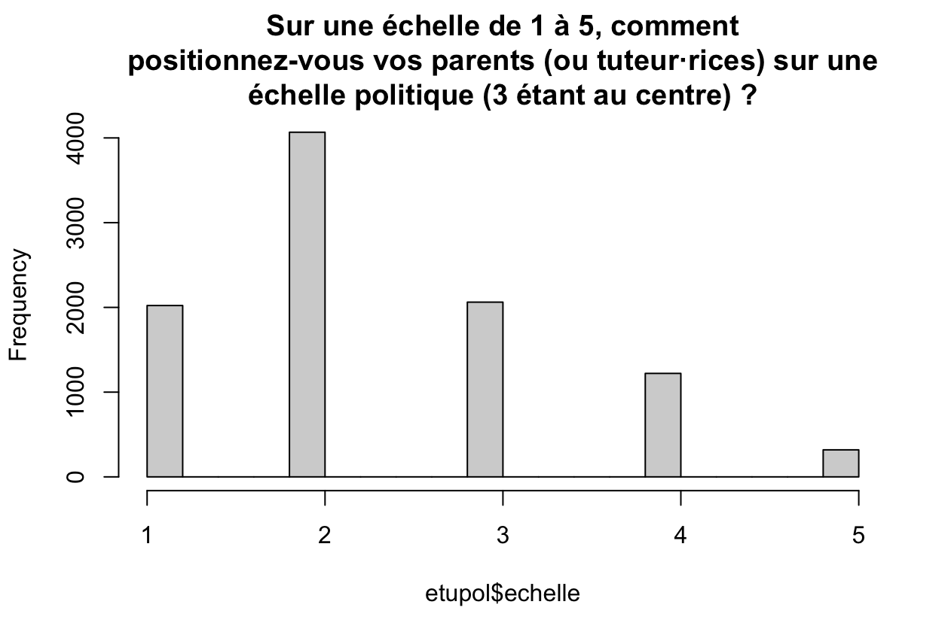
PARTIE 2
1/16
SÉANCE 3 Introduction à l’analyse univariée
Première étape: visualiser l’information

Slide 26
PARTIE 2
1/16
SÉANCE 3 Introduction à l’analyse univariée
II - Indicateurs de tendance centrale
Moyenne
✓ variables quantitatives
❌ variables qualitatives
Médiane
✓ variables quantitatives
❌ variables qualitatives
Mode
✓ variables quantitatives
✓ variables qualitatives

Slide 27
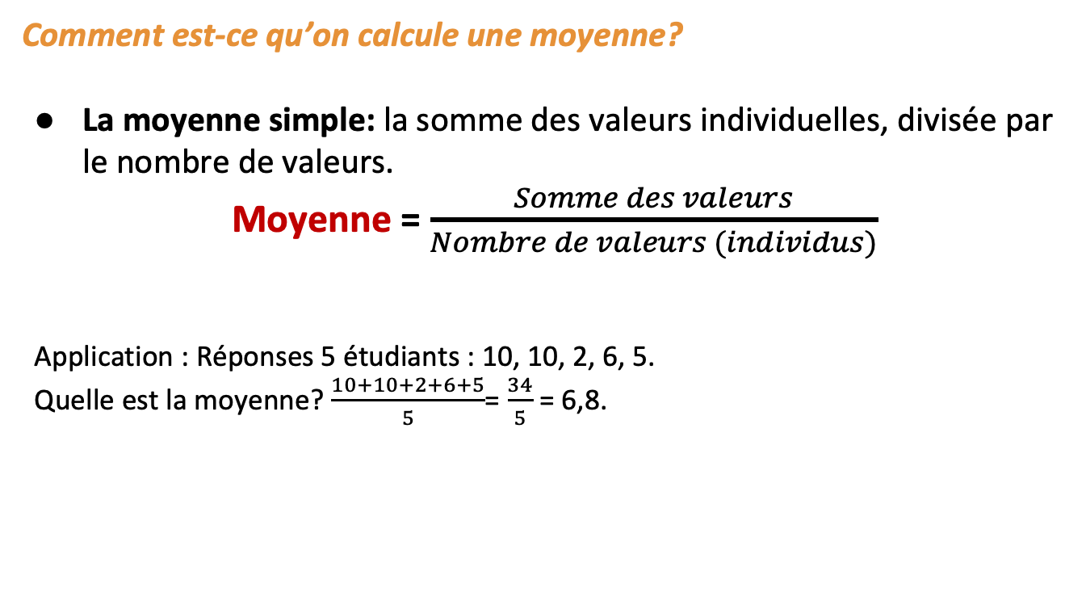
PARTIE 2
11/16
SÉANCE 3 Introduction à l’analyse univariée
La moyenne et la moyenne pondérée

Slide 28
PARTIE 2
11/16
SÉANCE 3 Introduction à l’analyse univariée
La moyenne - exemple avec R
Petite introduction à R:
Pour calculer la moyenne de R, on utilise une fonction:
mean(etupol$echelle)
Avec etupol la base de donnée
echelle la variable
Mais quand il y a des valeurs manquantes (ici 3527 réponses sur 13218), cela ne fonctionne pas.
mean(etupol$echelle, na.rm = TRUE) = 2.354865
na.rm renvoie à “remove NA – Not Answered” c’est-à-dire “retire les non-réponses”

Slide 29
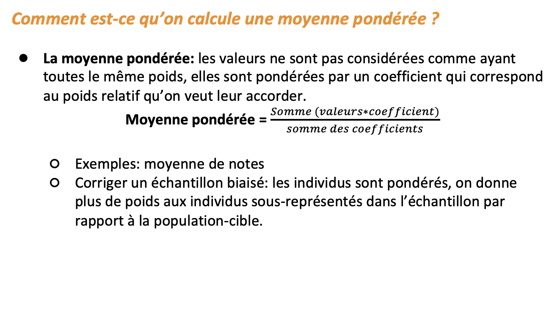
PARTIE 2
11/16
SÉANCE 3 Introduction à l’analyse univariée
La moyenne et la moyenne pondérée

Slide 30
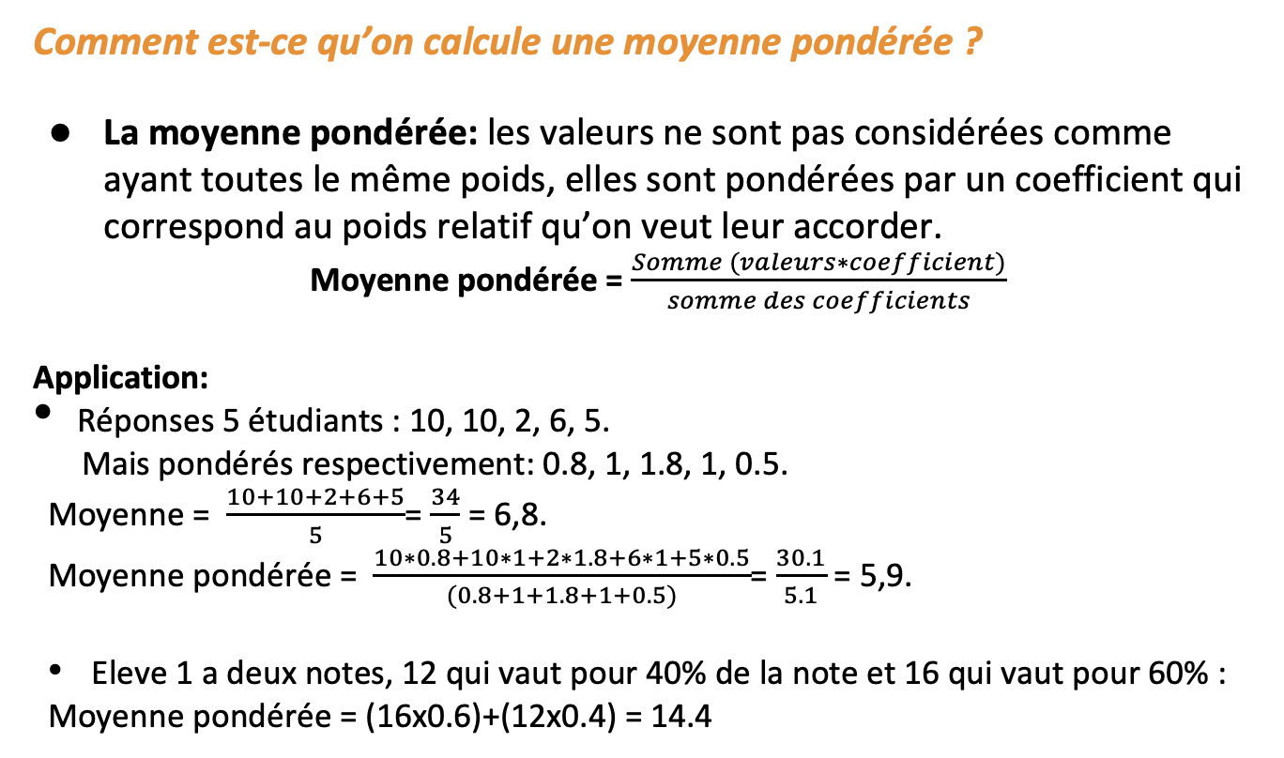
PARTIE 2
11/16
SÉANCE 3 Introduction à l’analyse univariée
La moyenne et la moyenne pondérée

Slide 31
PARTIE 2
11/16
SÉANCE 3 Introduction à l’analyse univariée
2. La médiane
Qu’est-ce qu’une médiane?

Slide 32
PARTIE 2
11/16
SÉANCE 3 Introduction à l’analyse univariée
2. La médiane
Qu’est-ce qu’une médiane?
Définition: Le point central d'une distribution au-dessus et au-dessous duquel il y a un nombre égal de valeurs dans une distribution.

Slide 33
PARTIE 2
11/16
SÉANCE 3 Introduction à l’analyse univariée
2. La médiane
Qu’est-ce qu’une médiane?
Définition: Le point central d'une distribution au-dessus et au-dessous duquel il y a un nombre égal de valeurs dans une distribution.
Cas impair : Réponses 5 étudiants : 10, 10, 2, 6, 5.

Slide 34
PARTIE 2
11/16
SÉANCE 3 Introduction à l’analyse univariée
2. La médiane
Qu’est-ce qu’une médiane?
Définition: Le point central d'une distribution au-dessus et au-dessous duquel il y a un nombre égal de valeurs dans une distribution.
Cas impair : Réponses 5 étudiants : 10, 10, 2, 6, 5.
Ordonner les valeurs par ordre croissant : 2, 5, 6, 10, 10.
Choisir la valeur du milieu: médiane = 6.
Interprétation: Au moins 50% des étudiants déclarent un niveau de fatigue supérieur ou égal à 6. Au moins 50% des étudiants déclarent un niveau de fatigue inférieur ou égal à 6

Slide 35
PARTIE 2
11/16
SÉANCE 3 Introduction à l’analyse univariée
2. La médiane
Qu’est-ce qu’une médiane?
Définition: Le point central d'une distribution au-dessus et au-dessous duquel il y a un nombre égal de valeurs dans une distribution.
Cas impair : Réponses 5 étudiants : 10, 10, 2, 6, 5.
Ordonner les valeurs par ordre croissant : 2, 5, 6, 10, 10.
Choisir la valeur du milieu: médiane = 6.
Interprétation: Au moins 50% des étudiants déclarent un niveau de fatigue supérieur ou égal à 6. Au moins 50% des étudiants déclarent un niveau de fatigue inférieur ou égal à 6
Attention: Au moins 50%, car quelle est la médiane de 2, 5, 5, 5, 5 ?

Slide 36
PARTIE 2
11/16
SÉANCE 3 Introduction à l’analyse univariée
2. La médiane
Qu’est-ce qu’une médiane?
Définition: Le point central d'une distribution au-dessus et au-dessous duquel il y a un nombre égal de valeurs dans une distribution.
Cas impair : Réponses 5 étudiants : 10, 10, 2, 6, 5.
Ordonner les valeurs par ordre croissant : 2, 5, 6, 10, 10.
Choisir la valeur du milieu: médiane = 6.
Interprétation: Au moins 50% des étudiants déclarent un niveau de fatigue supérieur ou égal à 6. Au moins 50% des étudiants déclarent un niveau de fatigue inférieur ou égal à 6
Attention: Au moins 50%, car quelle est la médiane de 2, 5, 5, 5, 5 ?
Cas pair : Mais que faire si le nombre de valeur est pair ? Notes: 10, 10, 2, 5?

Slide 37
PARTIE 2
11/16
SÉANCE 3 Introduction à l’analyse univariée
2. La médiane
Qu’est-ce qu’une médiane?
Définition: Le point central d'une distribution au-dessus et au-dessous duquel il y a un nombre égal de valeurs dans une distribution.
Cas impair : Réponses 5 étudiants : 10, 10, 2, 6, 5.
Ordonner les valeurs par ordre croissant : 2, 5, 6, 10, 10.
Choisir la valeur du milieu: médiane = 6.
Interprétation: Au moins 50% des étudiants déclarent un niveau de fatigue supérieur ou égal à 6. Au moins 50% des étudiants déclarent un niveau de fatigue inférieur ou égal à 6
Attention: Au moins 50%, car quelle est la médiane de 2, 5, 5, 5, 5 ?
Cas pair : Mais que faire si le nombre de valeur est pair ? Notes: 10, 10, 2, 5?
Ordonner les valeurs par ordre croissant: 2, 5, 10, 10.
Séparer la suite en deux suites de longueur égale: 2, 5 et 10, 10
Prendre la moyenne entre les deux valeurs du milieu: (5+10)/2 = 7.5
Interprétation: Au moins 50% des étudiants déclare un niveau de fatigue supérieur ou égal à 7.5.

Slide 38
PARTIE 2
4/16
SÉANCE 3 Introduction à l’analyse univariée
La médiane - exemple avec R
Pour calculer la médiane sur R, il faut écrire :
median(etupol$echelle, na.rm = T)
Avec encore d la base de donnée
echelle la variable
Le résultat est de 2, qu’est-ce que cela signifie ?

Slide 39
PARTIE 2
4/16
SÉANCE 3 Introduction à l’analyse univariée
La médiane - exemple avec R
Pour calculer la médiane sur R, il faut écrire :
median(etupol$echelle, na.rm = T)
Avec encore d la base de donnée
echelle la variable
Le résultat est de 2, qu’est-ce que cela signifie ?
Cela signifie qu’au moins 50 % des personnes de votre échantillon ont déclaré une position politique inférieure ou égale à 2 et qu’au moins 50 % des personnes de votre échantillon ont déclaré une position politique supérieure ou égale à 2.

Slide 40
PARTIE 2
7/16
SÉANCE 3 Introduction à l’analyse univariée
Quelle différence entre moyenne et médiane ?
Selon l’Insee, en 2019:
Un salarié gagne en moyenne 2 424 euros nets par mois en équivalent temps plein (EQTP)
Le salaire net médian est de 1 940 euros nets par mois en EQTP.
Que signifie ce salaire net médian ? Pourquoi le salaire net médian est plus faible que la moyenne ?

Slide 41
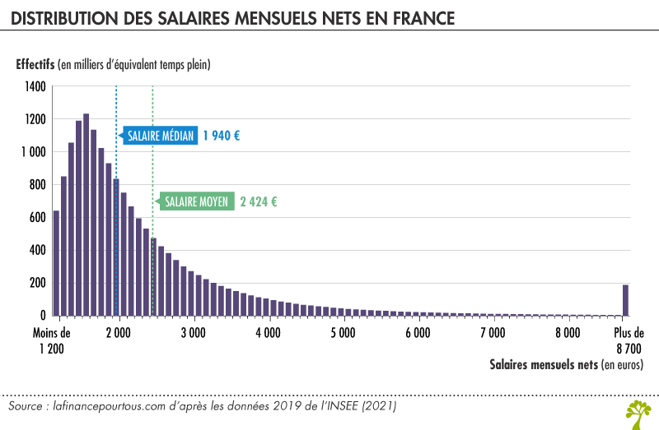
Donc quelle différence entre moyenne et médiane?
L’intérêt de la médiane est qu’elle donne des informations sur la répartition des données

Slide 42
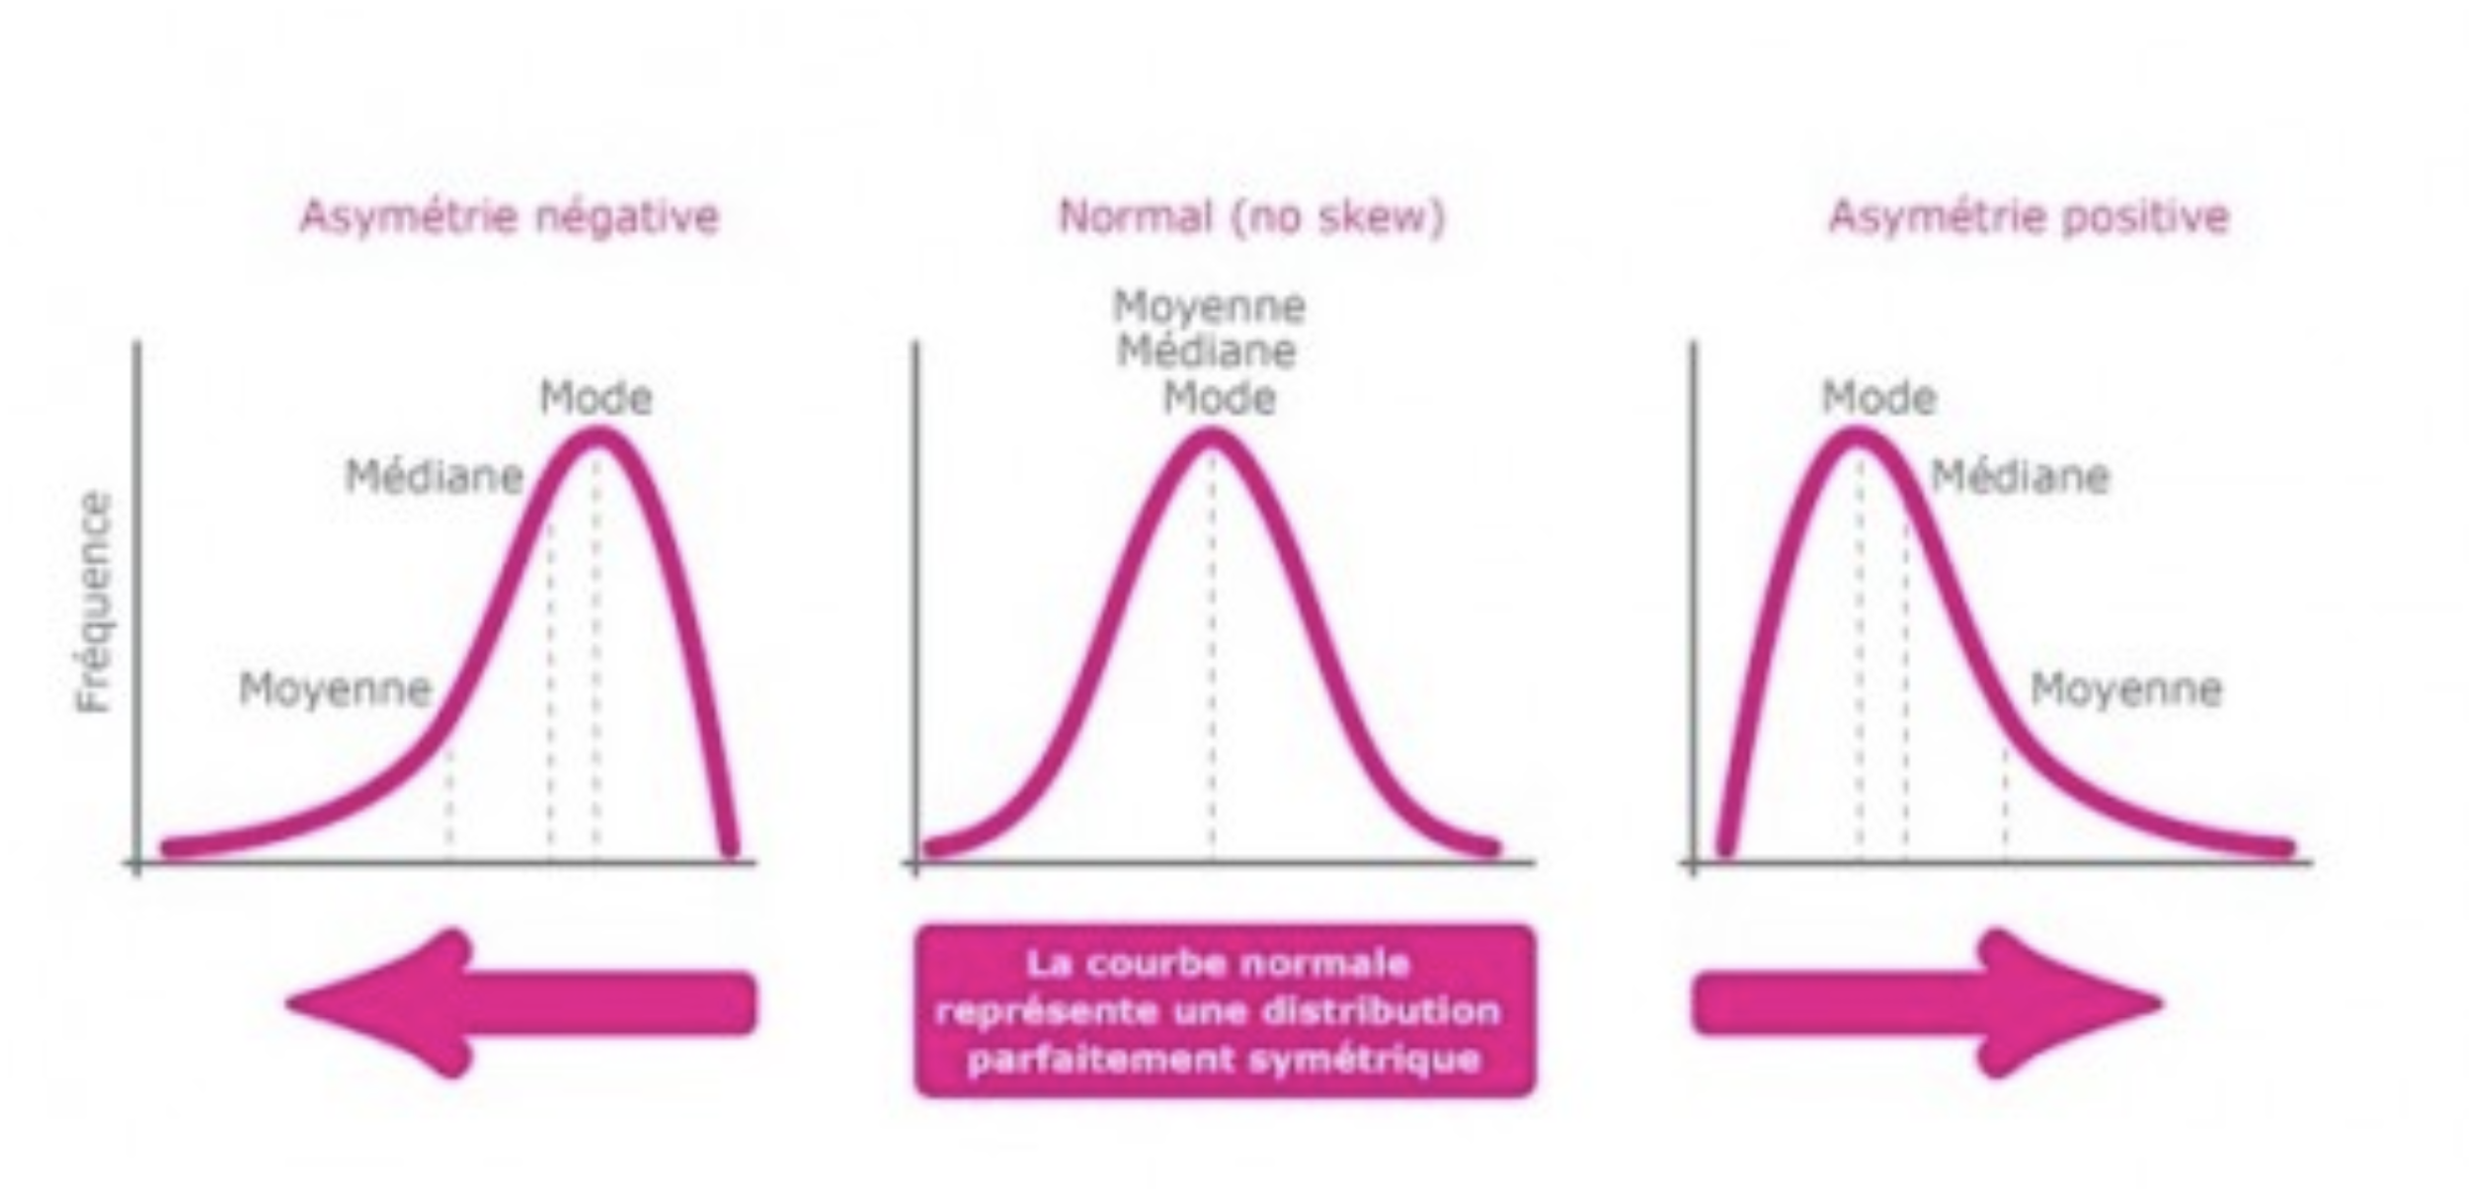
PARTIE 2
15/16
SÉANCE 3 Introduction à l’analyse univariée
Quelle différence entre moyenne et médiane ?
Leur différence dépend à quelle point la distribution est symétrique:
Si la distribution est symétrique, la moyenne = la médiane.
Sinon la médiane sera plus proche du mode que la moyenne, car la moyenne est fortement influencée par les valeurs extrêmes.
En pratique, peu de distributions sont symétriques: Pour savoir si l’on doit utiliser la moyenne ou la médiane, la question clé est : La prise en compte des valeurs extrêmes est-elle pertinente au vu de ma question de recherche ?

Slide 43
PARTIE 2
16/16
SÉANCE 3 Introduction à l’analyse univariée
Moyenne ou médiane ?
Le cas particulier des âges moyens et médians :
Quand on travaille sur l'âge des personnes lors de certains "événements" (départ du foyer des parents, premiers visionnages de pornographie, âge au premier emploi), il faut prendre en considération le fait qu'une partie d'entre elles n'a pas connu l'événement.
🡪 Dans ce cas, il est préférable de recourir à la médiane en attribuant aux personnes n’ayant pas connu l'événement leur âge au moment de l’enquête.
Pour aller plus loin : Bozon, Michel. « À quel âge les femmes et les hommes commencent-ils leur vie sexuelle ? Comparaisons mondiales et évolutions récentes », Population & Sociétés, vol. 391, no. 6, 2003, pp. 1-4.

Slide 44
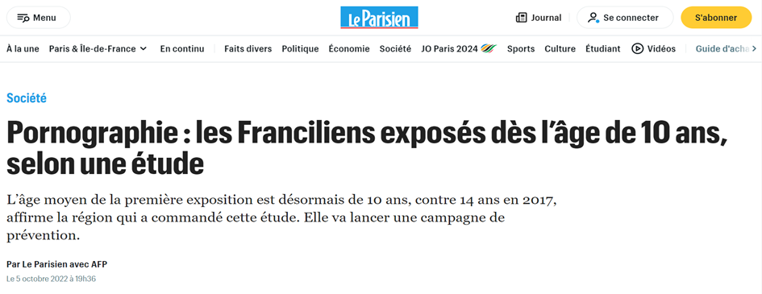
→ Une enquête auprès de 250 mineurs franciliens âgés de 15 à 17 ans
Qu’est-ce qui pose problème dans cette estimation selon vous ?
On n’a pris en compte que les personnes qui ont déjà été exposées à de la pornographie (alors qu’il aurait fallu compter les autres en leur attribuant leur âge) ; on a calculé une moyenne plutôt qu’une médiane ; l’âge des jeunes de l’échantillon est déjà faible
=> Il faut faire attention en analysant les valeurs extrêmes car elles sont très volatiles, particulièrement dans un échantillon restreint.

Slide 45
PARTIE 2
11/16
SÉANCE 3 Introduction à l’analyse univariée
3. Le mode
Qu’est-ce que le mode?

Slide 46
PARTIE 2
11/16
SÉANCE 3 Introduction à l’analyse univariée
3. Le mode
Qu’est-ce que le mode?
Définition: Le mode est la modalité qui a été sélectionnée le plus grand nombre de fois.

Slide 47
PARTIE 2
11/16
SÉANCE 3 Introduction à l’analyse univariée
3. Le mode
Qu’est-ce que le mode?
Définition: Le mode est la modalité qui a été sélectionnée le plus grand nombre de fois.
Application: réponses 5 étudiants : 10, 10, 2, 6, 5.

Slide 48
PARTIE 2
11/16
SÉANCE 3 Introduction à l’analyse univariée
3. Le mode
Qu’est-ce que le mode?
Définition: Le mode est la modalité qui a été sélectionnée le plus grand nombre de fois.
Application: réponses 5 étudiants : 10, 10, 2, 6, 5.
Le mode est 10.

Slide 49
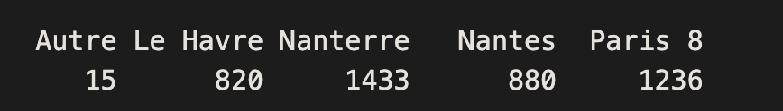
PARTIE 2
11/16
SÉANCE 3 Introduction à l’analyse univariée
3. Le mode
Qu’est-ce que le mode?
Définition: Le mode est la modalité qui a été sélectionnée le plus grand nombre de fois.
Application: réponses 5 étudiants : 10, 10, 2, 6, 5.
Le mode est 10.
S’applique aussi aux variables qualitatives nominales:

Slide 50
PARTIE 2
11/16
SÉANCE 3 Introduction à l’analyse univariée
3. Le mode
Qu’est-ce que le mode?
Définition: Le mode est la modalité qui a été sélectionnée le plus grand nombre de fois.
Application: réponses 5 étudiants : 10, 10, 2, 6, 5.
Le mode est 10.
S’applique aussi aux variables qualitatives nominales:
Le mode est Nanterre

Slide 51
PARTIE 2
1/16
SÉANCE 3 Introduction à l’analyse univariée

Slide 52
PARTIE 2
1/16
SÉANCE 3 Introduction à l’analyse univariée
II - Indicateurs de tendance centrale - résumé
Moyenne : la somme des valeurs individuelles, divisée par le nombre de valeurs.
✓ variables quantitatives
❌ variables qualitatives
Médiane : point central d'une distribution au-dessus et au-dessous duquel il y a un nombre égal de valeurs dans une distribution.
✓ variables quantitatives
❌ variables qualitatives
Mode : attribut d'une variable qui apparaît le plus fréquemment.
✓ variables quantitatives
✓ variables qualitatives

Slide 53
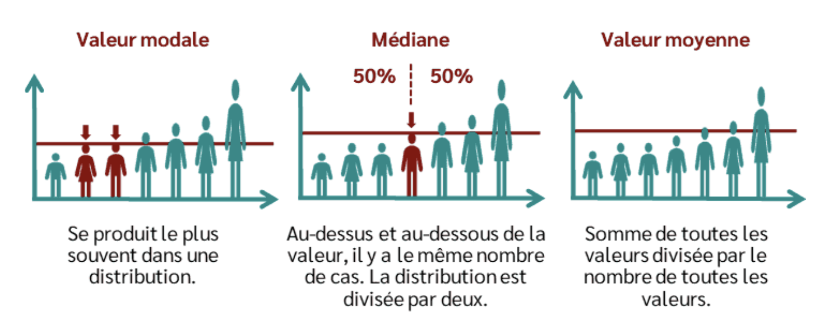
PARTIE 2
9/16
SÉANCE 3 Introduction à l’analyse univariée
Les indicateurs de tendance centrale - résumé
Source : https://datatab.fr/tutorial/location-parameter

Slide 54
PARTIE 3
1/19
SÉANCE 3 Introduction à l’analyse univariée
III - Indicateurs de dispersion
Les indicateurs de dispersion mesurent de la variabilité des valeurs d’une série de données statistique.
L’écart-type et la variance
Les quantiles:
quartiles, déciles, centiles
écarts interquartile et interdécile
Rapport interquartiles et interdéciles

Slide 55
PARTIE 3
1/19
SÉANCE 3 Introduction à l’analyse univariée
III - Indicateurs de dispersion - 1. l’écart type
Qu’est-ce que l’écart-type?

Slide 56
PARTIE 3
1/19
SÉANCE 3 Introduction à l’analyse univariée
III - Indicateurs de dispersion - 1. l’écart type
Qu’est-ce que l’écart-type?
L'écart type est une mesure de la distance entre les valeurs d'une distribution et la moyenne.
Souvent écrit sd (standard-deviation en anglais).
Pour calculer l'écart-type sur R:
sd(etupol$echelle, na.rm = TRUE) = 1.04682.

Slide 57
PARTIE 3
1/19
SÉANCE 3 Introduction à l’analyse univariée
III - Indicateurs de dispersion - 1. l’écart type
Qu’est-ce que l’écart-type?
L'écart type est une mesure de la distance entre les valeurs d'une distribution et la moyenne.
Souvent écrit sd (standard-deviation en anglais).
Pour calculer l'écart-type sur R:
sd(etupol$echelle, na.rm = TRUE) = 1.04682.
Vous rappelez-vous ce que signifie un écart type proche de 0 ? et un écart type élevé ?

Slide 58
PARTIE 3
2/19
SÉANCE 3 Introduction à l’analyse univariée
L’écart type
Un écart-type proche de 0 signifie que les valeurs sont très peu dispersées autour de la moyenne.
Plus les valeurs sont éloignées de la moyenne, plus l'écart-type est élevé.

Slide 59
PARTIE 3
4/19
SÉANCE 3 Introduction à l’analyse univariée
L’écart type
Exemple : Durée jusqu'à la sortie de l'hôpital
Les administrateurs de deux hôpitaux étudient le temps passé par les patients dans les services d'urgence de leur établissement jusqu'à leur sortie de l'hôpital. Bien que ces durées moyennes soient presque identiques (35 minutes), les écarts types diffèrent considérablement.

Slide 60
PARTIE 3
5/19
SÉANCE 3 Introduction à l’analyse univariée
L’écart type
L'écart-type de l'hôpital 1 est d'environ 6.
L'écart-type pour l'hôpital 2 est d'environ 20.
Qu’est-ce que cela signifie ?
Notes:
L’écart-type n’est pas une moyenne des écarts : L’écart-type est une mesure statistique de la dispersion des valeurs autour de la moyenne. Cependant, ce n’est pas littéralement l’écart moyen des valeurs par rapport à la moyenne. Il est calculé à partir de la racine carrée de la variance, laquelle est la moyenne des écarts quadratiques (les écarts sont élevés au carré). Cela signifie que l’écart-type peut donner une idée de la variabilité, mais pas comme une « moyenne simple ».
La différence avec l’écart absolu moyen : Si vous vouliez exprimer une idée d’écart moyen, il faudrait utiliser une autre mesure appelée l’écart absolu moyen(EAM). L’EAM est calculé en prenant la moyenne des valeurs absolues des écarts par rapport à la moyenne. L’écart-type, en revanche, punit davantage les écarts importants puisqu’il élève les écarts au carré avant d’en faire la moyenne.
Interprétation erronée de l’écart-type : Dire que « le délai de sortie d’un patient s’écarte en moyenne de 6 minutes » n’est pas correct si l’on se réfère à l’écart-type. Une meilleure interprétation serait :
« L’écart-type est de 6 minutes, ce qui signifie que les délais de sortie des patients sont en moyenne dispersés autour de la moyenne selon cette mesure. »
Nuance dans le langage statistique : En langage courant, il est tentant de simplifier l’idée d’écart-type en disant qu’il s’agit d’un « écart moyen ». Mais en statistique, cette précision est importante pour éviter les confusions conceptuelles.

Slide 61
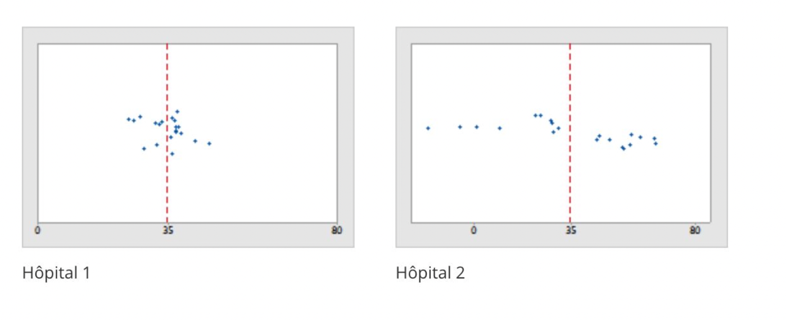
PARTIE 3
6/19
SÉANCE 3 Introduction à l’analyse univariée
L’écart type

Slide 62
PARTIE 3
7/19
SÉANCE 3 Introduction à l’analyse univariée
L’écart type
Cela signifie qu'à l'hôpital 2, de nombreuses personnes ne sont pas proches de la moyenne et ont passé beaucoup plus ou beaucoup moins de 35 minutes à l'hôpital.
Alors qu’à l’hôpital 1, les patients ont eu presque tous un temps d’attente très proche de 35 minutes.
→ La dispersion est plus grande dans l'hôpital 2.

Slide 63
PARTIE 3
8/19
SÉANCE 3 Introduction à l’analyse univariée
L’écart type et la variance
Qu’est-ce que la variance ?
La variance synthétise exactement la même information que l’écart-type.
Variance = (écart-type)
Exactement comme l’écart-type, une variance élevée indique une plus grande dispersion, tandis qu’une variance faible indique une plus grande concentration des données. On utilise généralement l’écart type, plus facile à interpréter.
2

Slide 64
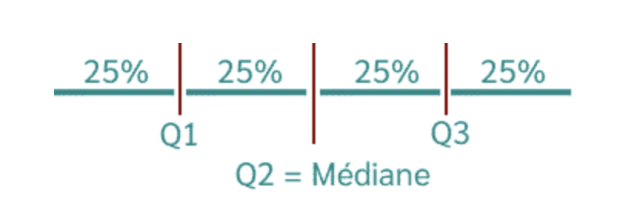
PARTIE 3
9/19
SÉANCE 3 Introduction à l’analyse univariée
Les quantiles
Et l’écart inter-quantile
Qu’est-ce que sont les quantiles d’une distribution?
Les quantiles sont les valeurs qui divisent un jeu de données en groupes de même nombre d’individus.
On parle de:
Quartiles pour 4 groupes
Déciles pour 10 groupes
Centiles pour 100 groupes
Mais théoriquement il est possible de diviser la population en autant de groupes que souhaité.

Slide 65
PARTIE 3
9/19
SÉANCE 3 Introduction à l’analyse univariée
Quartiles
Les quartiles sont les valeurs qui divisent les données triées en 4 parties égales, de sorte que chaque partie représente 1/4 de l'échantillon de population.
le 1er quartile sépare les 25 % inférieurs des données ;
le 2e quartile est la médiane de la série ;
le 3e quartile sépare les 75 % inférieurs des données.
L’écart-type peut être est tiré vers le haut s’il y a quelques valeurs extrêmes très éloignées, d’où l’intérêt de mesurer aussi l’écart interquartile

Slide 66
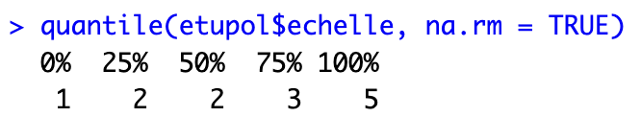
PARTIE 3
11/19
SÉANCE 3 Introduction à l’analyse univariée
Quartiles
Pour calculer les quartiles sur R, il faut écrire : quantile(etupol$echelle, na.rm = TRUE)
Vous obtenez ce résultat :
Interprétation:

Slide 67
PARTIE 3
11/19
SÉANCE 3 Introduction à l’analyse univariée
Quartiles
Pour calculer les quartiles sur R, il faut écrire : quantile(etupol$echelle, na.rm = TRUE)
Vous obtenez ce résultat :
Interprétation: Cela signifie qu'au moins 1⁄4 de la population a une position inférieure ou égale à 2, au moins 1⁄4 entre 2 et 2, au moins 1⁄4 entre 2 et 3 et au moins 1⁄4 entre 3 et 5. Dans ce cas : 2 est le premier quartile et 3 le troisième.
Ecart (ou intervalle) interquartile 3 - 2 = 1 (Q3-Q1).

Slide 68
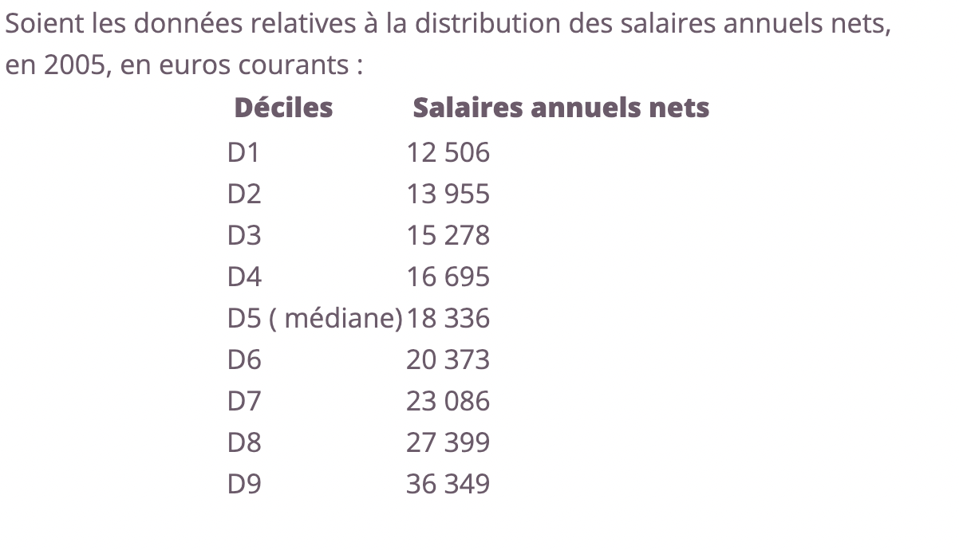
PARTIE 3
16/19
SÉANCE 3 Introduction à l’analyse univariée
Déciles
Si la population est divisée en 10 groupes, on parle de déciles.

Slide 69
PARTIE 3
17/19
SÉANCE 3 Introduction à l’analyse univariée
Déciles
Le tableau indique, dans le cas du premier décile (D1), que 10 % des salariés ont, en 2005, un salaire inférieur à 12 506 €. Le cinquième décile correspond à la médiane, c'est-à-dire à la valeur de la variable qui partage la population en deux groupes de tailles équivalentes.
Le décile D9 signifie que 10 % de la population se situe à un niveau de la variable supérieure à 36 349 € (ce sont les salariés les mieux payés).

Slide 70
PARTIE 3
18/19
SÉANCE 3 Introduction à l’analyse univariée
Déciles - intervalle
Intervalle interdécile (soustraction) : celui-ci s'obtient en mesurant la différence entre les déciles extrêmes. La population comprise dans l'intervalle interdécile représente 80 % de l'ensemble, car les deux déciles extrêmes sont exclus.
Exemple avec la distribution des salaires :
D9 – D1 = 36 349 – 12 506 = 23 843 €.

Slide 71
PARTIE 3
19/19
SÉANCE 3 Introduction à l’analyse univariée
Déciles - rapport interdécile
Rapport interdécile (division) : celui-ci s'obtient en faisant le rapport entre les déciles extrêmes.
Exemple :
Le rapport interdécile est D9 / D1, soit 36 349 / 12 506 = 2,91, ce qui signifie que les 10 % des salariés les mieux payés bénéficient au minimum d'un salaire 2,91 fois plus élevé que celui des 10 % les moins bien payés. Le calcul interdécile est très révélateur des inégalités au sein d'une population.

Slide 72
PARTIE 3
1/19
SÉANCE 3 Introduction à l’analyse univariée
III - Indicateurs de dispersion - résumé
Les indicateurs de dispersion mesurent de la variabilité des valeurs d’une série de données statistique.
L’écart-type et la variance: sont des mesures de la distance entre les valeurs d'une distribution et la moyenne.
Plus elles sont élevées plus la distance moyenne est importante.
la variance = (écart-type)
Les quantiles: les quantiles sont les valeurs qui divisent un jeu de données en groupes de même nombre d’individus.
quartiles (4 groupes), déciles (10 groupes), centiles (100 groupes)
écarts interquartile (Q3 - Q1) et interdécile (D9-D1 ou D5-D53…)
Rapport interquartiles (Q3/Q1) et interdéciles (D9/D1)
²

Slide 73
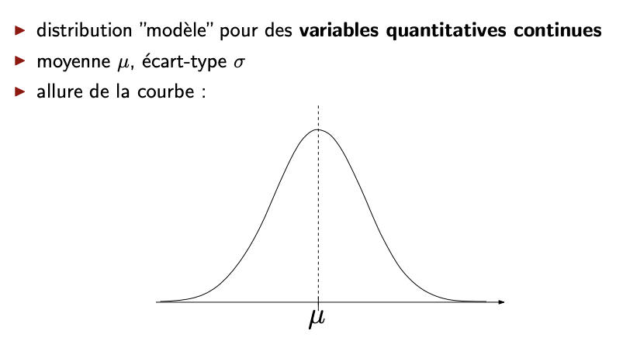
PARTIE 3
15/19
SÉANCE 3 Introduction à l’analyse univariée
Bilan à partir de la notion de loi normale

Slide 74
PARTIE 3
15/19
SÉANCE 3 Introduction à l’analyse univariée
Bilan à partir de la notion de loi normale
Mode = médiane = moyenne
→ La loi normale est intéressante car la moyenne = médiane = mode
→ Une loi importante pour les statistiques: d’où l’usage majoritaire de l’écart-type.
courante dans la nature
Clé des calculs d’inférence pour l’échantillonnage

Slide 75
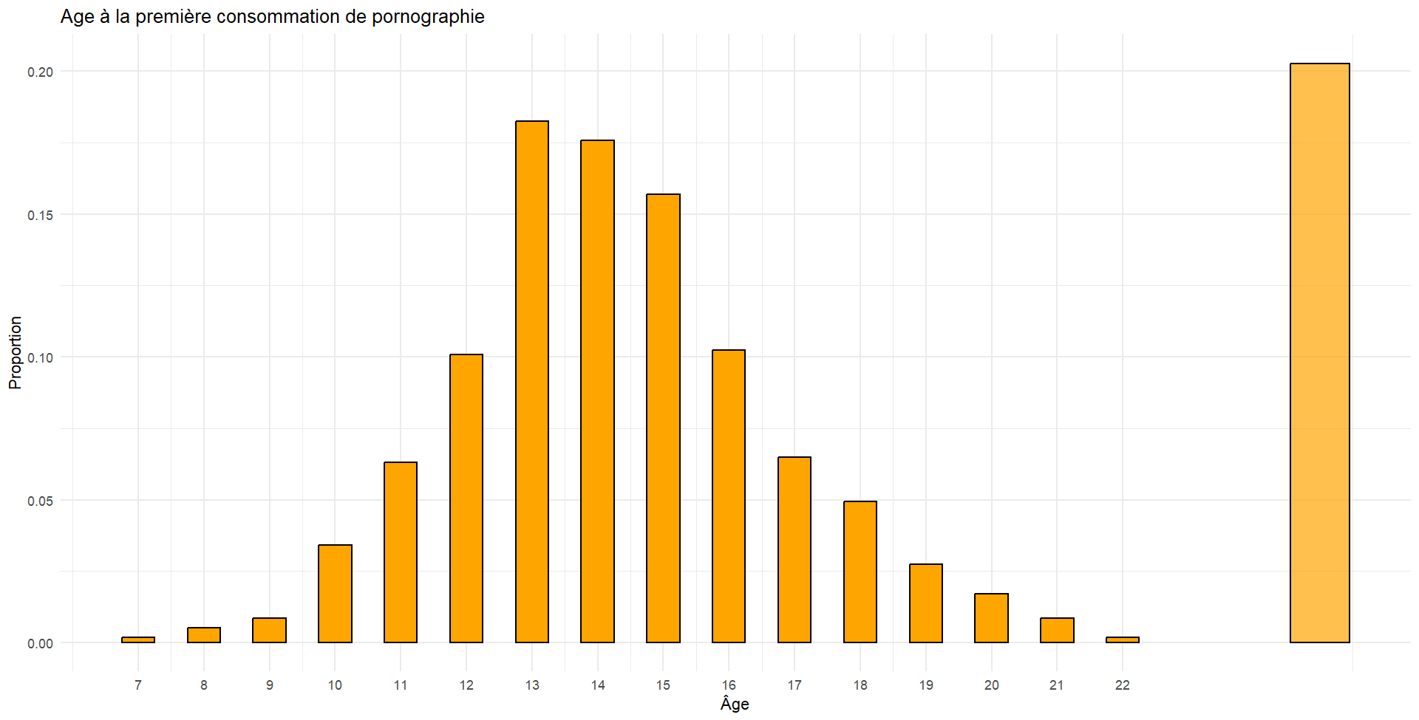
PARTIE 3
14/19
SÉANCE 3 Introduction à l’analyse univariée
Distribution des effectifs en proportion
NA
Champ : L’ensemble des répondant.es (n = 764).
Source : Enquête sur la sexualité des étudiant·es 2021-2022. Romain Philit

Slide 76
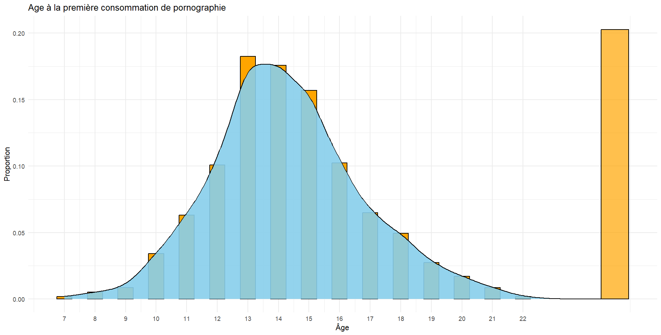
PARTIE 3
14/19
SÉANCE 3 Introduction à l’analyse univariée
Courbe de densité
NA

Slide 77
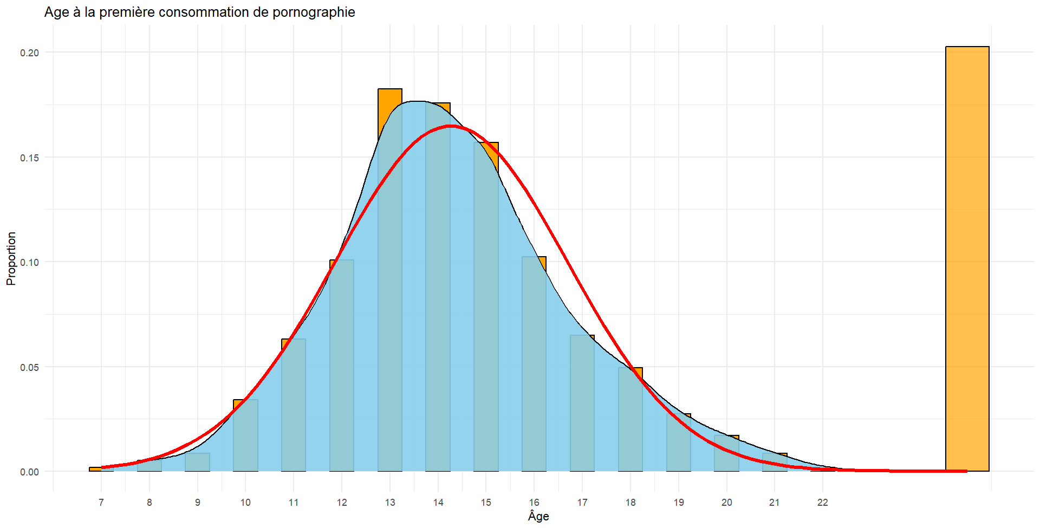
PARTIE 3
14/19
SÉANCE 3 Introduction à l’analyse univariée
≈ Loi normale N(14.2, 2.4)
NA

Slide 78
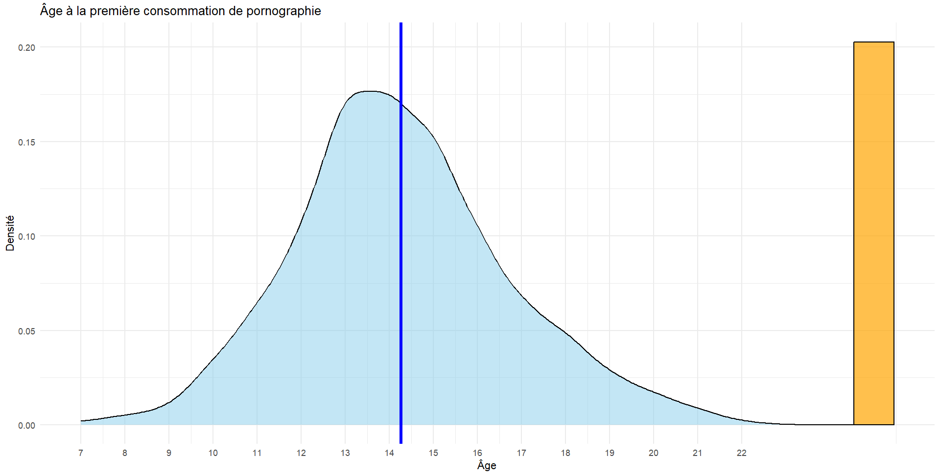
PARTIE 3
14/19
SÉANCE 3 Introduction à l’analyse univariée
NA
Moyenne

Slide 79
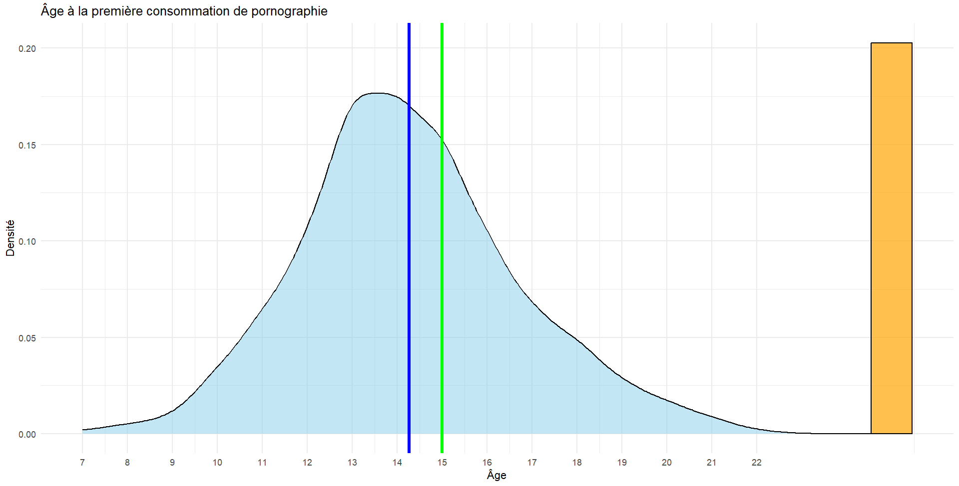
PARTIE 3
14/19
SÉANCE 3 Introduction à l’analyse univariée
NA
Moyenne + Médiane (avec NA)

Slide 80
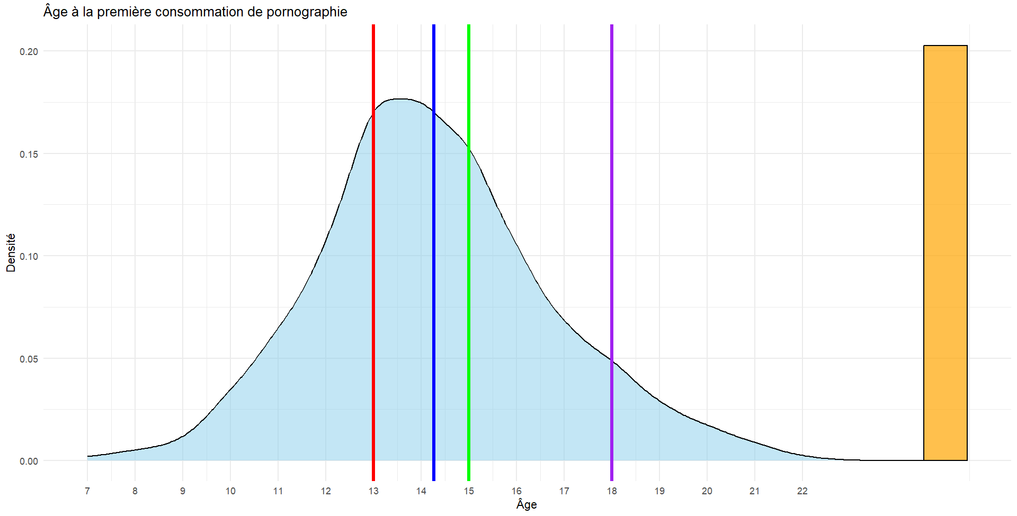
PARTIE 3
14/19
SÉANCE 3 Introduction à l’analyse univariée
NA
Moyenne + Médiane (avec NA) + Quartiles (Q1 et Q3) (avec NA)

Slide 81

PARTIE 3
14/19
SÉANCE 3 Introduction à l’analyse univariée
NA
Moyenne + Médiane (avec NA) + Quartiles (Q1 et Q3) (avec NA) + 1er et 9ème Décile (avec NA)

Slide 82
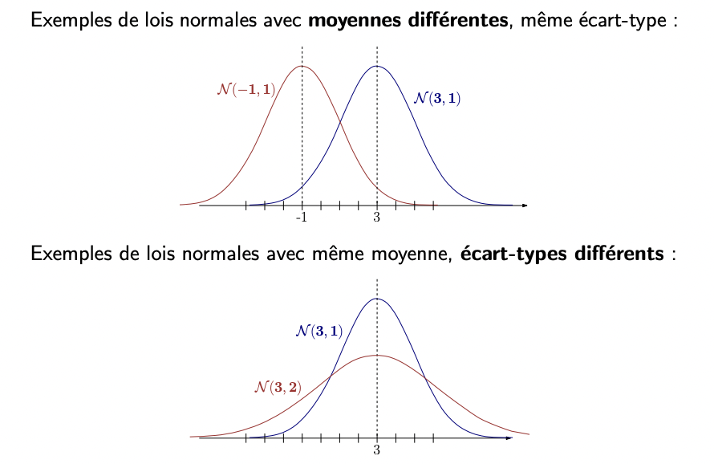
PARTIE 3
13/19
SÉANCE 3 Introduction à l’analyse univariée
Bilan à partir de la notion de loi normale

Slide 83
PARTIE 4
1/7
SÉANCE 3 Introduction à l’analyse univariée
4-Calcul et lecture de pourcentages
Pourcentage de répartition (ou proportion)
Pourcentage de répartition = Proportion
Parmi 27 enfants, 7 parlent espagnol.
La proportion d'enfants parlant espagnol est de 7/27 = 0,259
25.9% des enfants parlent espagnol (soit une proportion de 0,259)

Slide 84
PARTIE 4
2/7
SÉANCE 3 Introduction à l’analyse univariée
4-Calcul et lecture de pourcentages
Convertir un % en nombre
Combien font 30% de 150 euros ?

Slide 85
PARTIE 4
3/7
SÉANCE 3 Introduction à l’analyse univariée
4-Calcul et lecture de pourcentages
Convertir un % en nombre
Combien font 30% de 150 euros ?
150 x 0.3 = 45

Slide 86
PARTIE 4
4/7
SÉANCE 3 Introduction à l’analyse univariée
4-Calcul et lecture de pourcentages
Convertir un % en nombre
Un homme pesait 75 kg avant les vacances. A son retour, son poids avait augmenté de 5%. Combien pèse cet homme désormais ?

Slide 87
PARTIE 4
4/7
SÉANCE 3 Introduction à l’analyse univariée
4-Calcul et lecture de pourcentages
Convertir un % en nombre
Un homme pesait 75 kg avant les vacances. A son retour, son poids avait augmenté de 5%. Combien pèse cet homme désormais ?
75 * 1.05 = 78.75 kg

Slide 88
PARTIE 4
5/7
SÉANCE 3 Introduction à l’analyse univariée
4-Calcul et lecture de pourcentages
Pourcentage de pourcentage
Dans un club de football, il y a 350 adhérents. Parmi ces adhérents, 20 % sont des benjamin.es et 40 % des benjamin.es sont des filles. Combien y a-t-il de benjamines dans ce club ?
0.2x0.4 = 0.08 soit 8%
La proportion de benjamines dans le club = 8 %.
0.08x350 = 28
Dans le club de football, il y a donc 28 benjamines.

Slide 89
PARTIE 4
6/7
SÉANCE 3 Introduction à l’analyse univariée
4-Calcul et lecture de pourcentages
Taux de variation
Selon l'Insee, en France, on compte 30 000 personnes de 100 ans et plus en 2023. En 2006, on en comptait 13 575. Calculez le taux de variation du nombre de centenaires en France entre 2023 et 2016.

Slide 90
PARTIE 4
7/7
SÉANCE 3 Introduction à l’analyse univariée
4-Calcul et lecture de pourcentages
(30000-13575)/13575 = 1.21
Le nombre de centenaires a augmenté de 121%. Attention : que veut dire une augmentation de 100% ?
Quand le taux de variation dépasse 100 ça veut dire qu’il a plus que doublé

Slide 91
SÉANCE 3 Introduction à l’analyse univariée
Sources pour ce cours
Conseils de vidéos à regarder: Chaîne risque alpha
Sur les indicateurs de tendance centrale: https://www.youtube.com/watch?app=desktop&v=5bsgf9YAYdo
Les indicateurs de dispersion
https://www.youtube.com/watch?v=e5QMapt8Wfg
Sources pour le cours
https://www.insee.fr/fr/statistiques/7707884#:~:text=En%202022%2C%20le%20salaire%20en,%2C2%20%25%20pour%20le%20net.
https://www.maxicours.com/se/cours/mesurer-les-inegalites--premiere--ses/
https://juba.github.io/tidyverse/04-bivarie.html
https://www.imo.universite-paris-saclay.fr/~damien.thomine/fr/archives/Enseignement2021/IUT/C5-Parametres-dispersion.pdf
https://gerin.perso.math.cnrs.fr/Enseignements/chapitre-loinormale.pdf
https://larmarange.github.io/
https://datatab.fr/tutorial/dispersion-parameter

